Slide 1
중앙은행 디지털화폐(CBDC): 개념과 도입 논의 배경 김영식 (서울대 경제학부)

Slide 3
1. 개념 및 정의 2. 도입 논의 배경 (1) 현금 이용 감소 지속 (2) 경제의 디지털 전환 가속화 (3) BigTech의 시장지배력 및 데이터 집중 (4) 글로벌 Stable Coin의 확산 (5) 금융포용과 국가간 지급서비스 개선

Slide 4
1. 개념 및 정의

Slide 5
1. 개념 및 정의

Slide 6
1. 개념 및 정의

Slide 7
1. 개념 및 정의

Slide 8
1. 개념 및 정의

Slide 9
1. 개념 및 정의

Slide 10
1. 개념 및 정의
The money flower and variants of CBDC
The BIS’s CPMI-MC report provides a taxonomy of money (“The money flower”) based on four key properties of money:
issuer (central bank or not)
form (digital or physical)
accessibility (general purpose/retail or wholesale)
technology (token- or account-based)

Slide 11
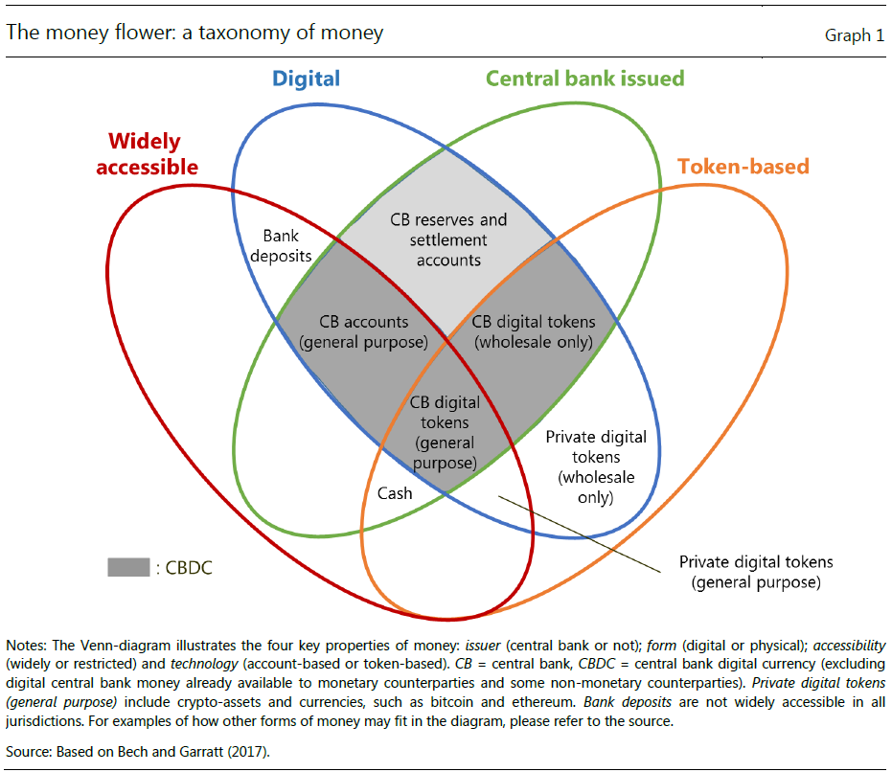
1. 개념 및 정의
The money flower and variants of CBDC

Slide 12
1. 개념 및 정의 2. 도입 논의 배경 (1) 현금 이용 감소 지속 (2) 경제의 디지털 전환 가속화 (3) BigTech의 시장지배력 및 데이터 집중 (4) 글로벌 Stable Coin의 확산 (5) 금융포용과 국가간 지급서비스 개선

Slide 13
2. 도입 논의 배경 및 목표
(1) 현금 이용 감소 지속

Slide 14
2. 도입 논의 배경 및 목표
(1) 현금 이용 감소 지속

Slide 15
2. 도입 논의 배경 및 목표
(1) 현금 이용 감소 지속

Slide 16
2. 도입 논의 배경 및 목표
(1) 현금 이용 감소 지속

Slide 17
2. 도입 논의 배경 및 목표
(1) 현금 이용 감소 지속

Slide 18
2. 도입 논의 배경 및 목표
(1) 현금 이용 감소 지속
Rogoff (2014): Benefits from phasing out paper currency
Zero-interest negotiable bonds (i.e., cash) as an obstacle to negative policy interest rates:
- Experiments with stamp taxes during the Great Depression
Anonymous money as a vehicle for facilitating tax evasion and illegal activity
- A significant body of evidence that a large percentage of currency in most countries, generally well over 50%, is used to hide transactions.

Slide 19
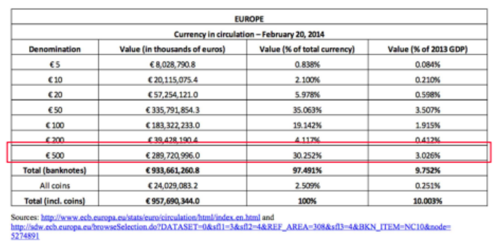
2. 도입 논의 배경 및 목표

Slide 20
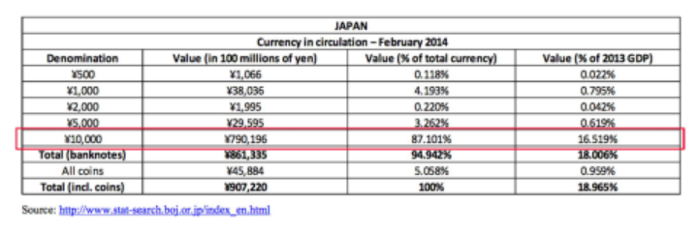
2. 도입 논의 배경 및 목표

Slide 21
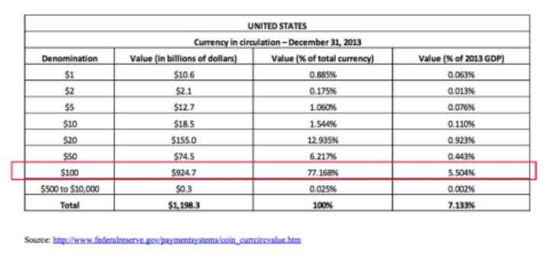
2. 도입 논의 배경 및 목표

Slide 22
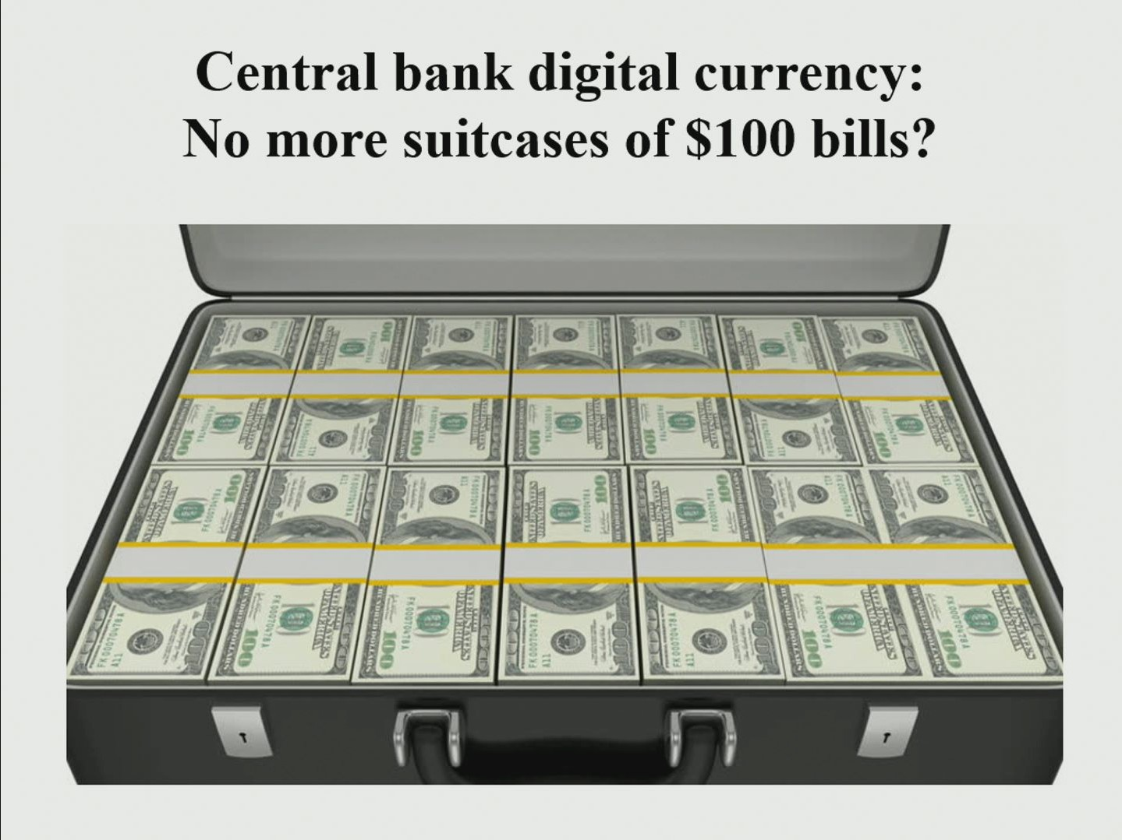

Slide 23
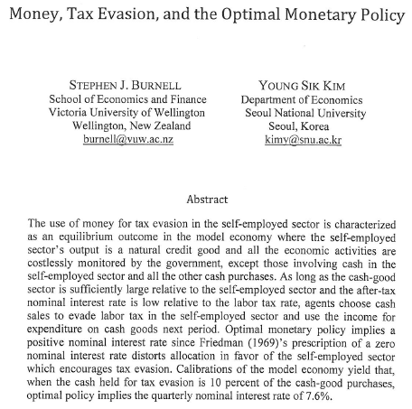

Slide 24
2. 도입 논의 배경 및 목표
(1) 현금 이용 감소 지속

Slide 25
2. 도입 논의 배경 및 목표
(1) 현금 이용 감소 지속

Slide 26
1. 개념 및 정의 2. 도입 논의 배경 (1) 현금 이용 감소 지속 (2) 경제의 디지털 전환 가속화 (3) BigTech의 시장지배력 및 데이터 집중 (4) 글로벌 Stable Coin의 확산 (5) 금융포용과 국가간 지급서비스 개선

Slide 27
2. 도입 논의 배경 및 목표
(2) 경제의 디지털 전환 가속화

Slide 28
2. 도입 논의 배경 및 목표
(2) 경제의 디지털 전환 가속화

Slide 29
2. 도입 논의 배경 및 목표
(2) 경제의 디지털 전환 가속화

Slide 30
2. 도입 논의 배경 및 목표
(2) 경제의 디지털 전환 가속화

Slide 31
2. 도입 논의 배경 및 목표
(2) 경제의 디지털 전환 가속화

Slide 32
2. 도입 논의 배경 및 목표
(2) 경제의 디지털 전환 가속화

Slide 33
2. 도입 논의 배경 및 목표
(2) 경제의 디지털 전환 가속화

Slide 34
1. 개념 및 정의 2. 도입 논의 배경 (1) 현금 이용 감소 지속 (2) 경제의 디지털 전환 가속화 (3) BigTech의 시장지배력 및 데이터 집중 (4) 글로벌 Stable Coin의 확산 (5) 금융포용과 국가간 지급서비스 개선

Slide 35
2. 도입 논의 배경 및 목표
(3) 빅테크의 시장지배력 및 데이터 집중

Slide 36
2. 도입 논의 배경 및 목표
(3) 빅테크의 시장지배력 및 데이터 집중

Slide 37
2. 도입 논의 배경 및 목표
(3) 빅테크의 시장지배력 및 데이터 집중

Slide 38
2. 도입 논의 배경 및 목표
(3) 빅테크의 시장지배력 및 데이터 집중

Slide 39
2. 도입 논의 배경 및 목표
(3) 빅테크의 시장지배력 및 데이터 집중

Slide 40
2. 도입 논의 배경 및 목표
(3) 빅테크의 시장지배력 및 데이터 집중

Slide 41
2. 도입 논의 배경 및 목표
(3) 빅테크의 시장지배력 및 데이터 집중

Slide 42
1. 개념 및 정의 2. 도입 논의 배경 (1) 현금 이용 감소 지속 (2) 경제의 디지털 전환 가속화 (3) BigTech의 시장지배력 및 데이터 집중 (4) 글로벌 Stable Coin의 확산 (5) 금융포용과 국가간 지급서비스 개선

Slide 43
2. 도입 논의 배경 및 목표
(4) 글로벌 Stable Coin의 확산

Slide 44
2. 도입 논의 배경 및 목표
(4) 글로벌 Stable Coin의 확산

Slide 45
2. 도입 논의 배경 및 목표
(4) 글로벌 Stable Coin의 확산

Slide 46
2. 도입 논의 배경 및 목표
(4) 글로벌 Stable Coin의 확산

Slide 47
2. 도입 논의 배경 및 목표
(4) 글로벌 Stable Coin의 확산

Slide 48
2. 도입 논의 배경 및 목표
(4) 글로벌 Stable Coin의 확산

Slide 49
2. 도입 논의 배경 및 목표
(4) 글로벌 Stable Coin의 확산

Slide 50
1. 개념 및 정의 2. 도입 논의 배경 (1) 현금 이용 감소 지속 (2) 경제의 디지털 전환 가속화 (3) BigTech의 시장지배력 및 데이터 집중 (4) 글로벌 Stable Coin의 확산 (5) 금융포용과 국가간 지급서비스 개선

Slide 51
2. 도입 논의 배경 및 목표
(5) 금융포용과 국가간 지급서비스 개선

Slide 52
2. 도입 논의 배경 및 목표
(5) 금융포용과 국가간 지급서비스 개선

Slide 53
2. 도입 논의 배경 및 목표
(5) 금융포용과 국가간 지급서비스 개선

Slide 54
2. 도입 논의 배경 및 목표
(5) 금융포용과 국가간 지급서비스 개선

Slide 55
2. 도입 논의 배경 및 목표
(5) 금융포용과 국가간 지급서비스 개선

Slide 56
2. 도입 논의 배경 및 목표
(5) 금융포용과 국가간 지급서비스 개선

Slide 57
2. 도입 논의 배경 및 목표
(5) 금융포용과 국가간 지급서비스 개선

Slide 58
2. 도입 논의 배경 및 목표
(5) 금융포용과 국가간 지급서비스 개선

Slide 59
2. 도입 논의 배경 및 목표
(5) 금융포용과 국가간 지급서비스 개선

Slide 60
Source: Auer, Haene, and Holden 2021

Slide 61
2. 도입 논의 배경 및 목표
(5) 금융포용과 국가간 지급서비스 개선

Slide 62
2. 도입 논의 배경 및 목표
(5) 금융포용과 국가간 지급서비스 개선

